Slide 1

风险管理
Risk Management
学习内容
  风险识别
  风险分析
  风险对策
学习目标
  能够识别常见风险
  能够进行风险分析
  能够制订风险计划

Slide 2
风险
风险是遭受损失的一种可能性。——Webster
风险是有害后果发生的可能性，是对潜在的、未来可能发生损害的一种预期损失。
风险是一个统计概念，用于描述在给定的时间和空间中消极事件和状态影响人或者事件的可能性。
R=f(P,C)
  R风险、P不利事件发生的概率、C不利事件发生的后果

Slide 3
风险分类
潜在损失形态：财产、人身、责任风险；
损失产生的原因：自然风险、人为风险；
风险作用的对象：微观风险、宏观风险；
风险波及的范围：特定风险、基本风险；
风险可否处理：可管理、不可管理风险；
风险造成的损失：重大、中等、轻微风险；
风险类型：技术、管理、文化、设备、材料等；
相对于项目团队：内部风险、外部风险等。

Slide 4
项目的风险管理
风险管理是指项目管理组织对可能遇到的风险进行规划、识别、估计、评价、应对、监控的过程，是以科学的管理方法实现最大安全保障的实践活动的总称。
“如果你不主动地击败风险,他们就会主动地击败你。” ——Tom Gilb

Slide 5
项目的风险管理
风险管理的层次
  事后处理型—亡羊补牢
  危机管理型—救火
  风险缓解型—缓解
  事先预防型—预防
  消灭根源型—彻底
如何成功管理风险
  建立恰当的机制
  选择有效的识别方法
  选择有效评估发生可能性方法
  选择有效评估风险影响方法
  建立预防措施
  开发风险应对措施
  确定紧迫性
  确定风险的责任人

Slide 6
风险管理要素和流程
风险管理的组成
  风险评估
    风险识别
    风险分析
    风险优先级
  风险控制
    编制风险管理计划
    风险解决
    风险监控
编制风险管理计划
  识别风险
  评估风险
  风险应对计划
  风险登记
执行风险减轻活动
--达到项目目标

Slide 7
风险管理计划的内容
在项目上将实施的风险管理的范围的和力度的陈述
  风险管理,同其他项目管理任务一样,必须裁减,以适合个别项目的规模、价值和复杂性
在项目中将实施的风险管理周期的陈述
  说明怎样和什么时候进行风险检查，是作为一个分开的过程，还是作为连续的项目监控工作的一部分进行
风险管理者的角色和责任
  谁负责风险管理过程。风险审查和控制的机制是什么
风险管理产品的描述
  如为高级管理准备的风险评估报告等

Slide 8
风险管理计划编制工具
责任指派
减轻风险影响计划
活动与风险项对应关系列表
在风险计划编制期间对成本-效益评估
在风险计划编制期间对于原因和影响的分析
减轻风险影响计划的重新编制

Slide 9
风险识别
管理风险的第一步就是识别那些可能将风险带到项目计划中来的因素
项目经理很难识别出所有的风险因素，最重要的是要诚实地对待风险
一旦风险被识别，需要清楚地描述每个风险情况
  例如：来自承包商的风险
    承包商不按预先提交的计划开展工作
    承包商没有领会和遵从开发程序设计标准
    承包商指派没有经验的团队领导负责，团队难以管理和提高效率

Slide 10
风险识别的工具
风险检查列表
头脑风暴法
风险文档表格
周期性的风险报告

Slide 11
风险评估
评估风险的影响和爆发的可能性
  项目管理的重点集中在发生可能性最大和对于项目破坏性最大的风险上
  对于给定的一个风险，可能具有多方面的影响
评估工具
  风险发生概率评估
  风险影响评估
  风险生命期评估
  风险分类
  风险等级排序
  风险信息图形表达

Slide 12

风险应对对策
规避
转移
减轻
接受
建立风险储备和应急计划

Slide 13
风险管理计划的制定
识别风险
评价风险的严重程度(高H，中M，低L)
制定风险管理计划
及时发现的
困难程度
风险#
潜在影响
发生可能性
综合风险
1
H
L
L
M
如何确定
问题已发生
风险#
预防措施
应急行动
问题的责任人
1
使用第二
个供应商
使用第二个
来源的部件
按进度没
能得到部件
李辛

Slide 14
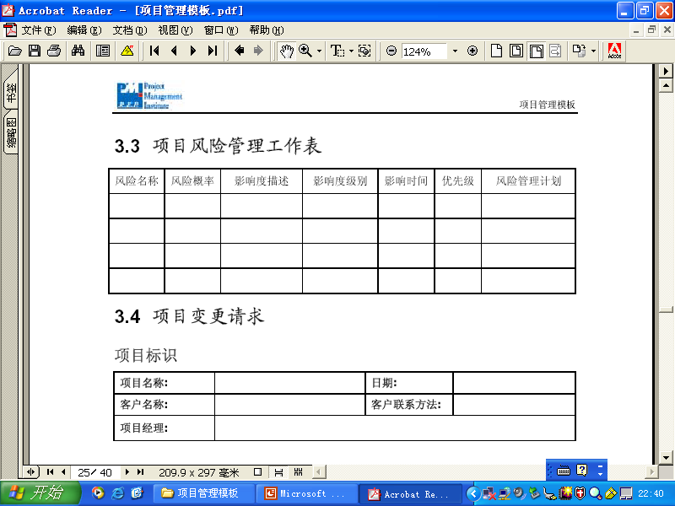
项目风险管理工作表

Slide 15
项目的风险管理—结论
强调团队支持
给予项目经理相应的权利
改进问题的处理和沟通
避免使用纯项目式组织结构
增加项目检测的频率
使用WBS、PERT/CPM和C/SCSC
为项目团队建立清晰的项目目标
选择有经验的项目经理

Slide 16
练习：制定风险管理计划
1、识别本项目可能存在的风险；
2、对风险进行分析评价；
3、制定相应的风险管理计划；
4、选择一个新的发言人。

Slide 17
风险管理回顾
学习内容
  风险识别
  风险分析
  风险对策
学习目标
  能够识别常见风险
  能够进行风险分析
  能够制订风险计划

